Slide 1
Audit Carrefour
Magasin: Gafsa
Le 28 juin 2018
M Souheil DRAOUI

Slide 2
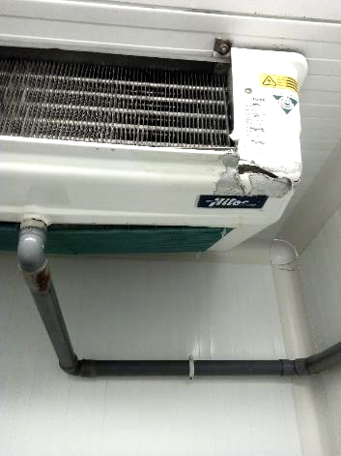
Boul/pât: L’évaporateur était endommagé au niveau de la chambre froide positive.

Slide 3
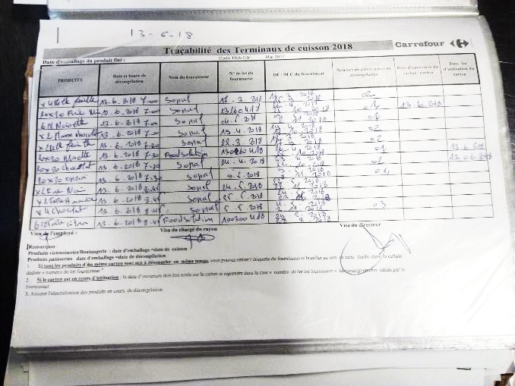
Boul/pât: Les dates d’ouvertures étaient inscrites seulement le jours d’entame.
Manque d’enregistrement du nombre de pièces.

Slide 4
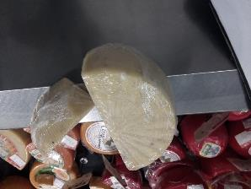
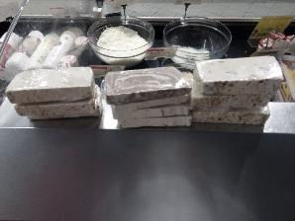
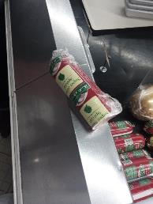
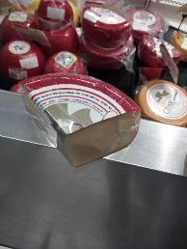
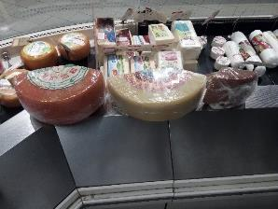
Charcuteries et fromages: Présence de 10 morceaux de chamia emballés et non identifiés.
Les morceaux de fromages et le boudin de salami entamés n’étaient pas étiquetés.

Slide 5
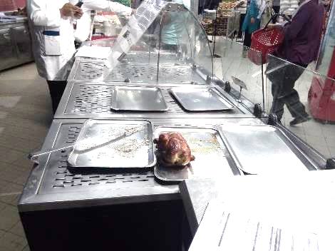
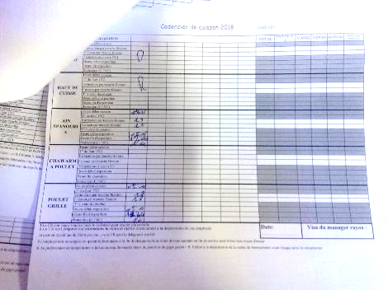
Traiteur: Les meuble d ’exposition ne protègent pas totalement les produits
Les température de cuisson n’étaient pas enregistrées.
Le remplissage des cases du tableau des ventes et des casses sur la feuille de traçabilité n'était pas réalisé.

Slide 6
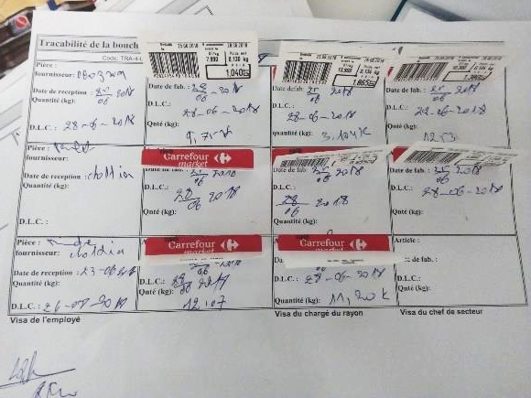
Boucherie/Volaillerie: Les quantités de poulets n'étaient pas enregistrées sur la feuille de traçabilité du 25/06/18.

Slide 7
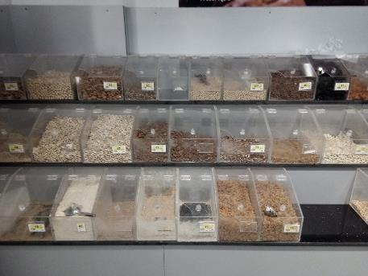
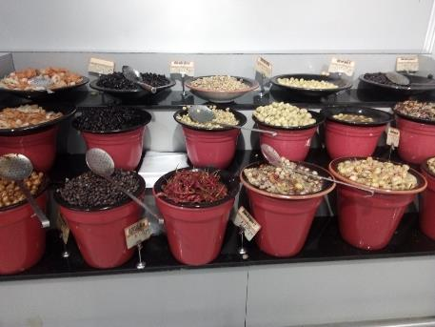
Olives et épices: Manque de louches

Slide 8
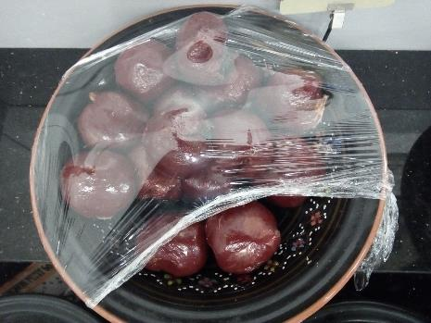
Olives et épices: Les boules de harissa n’étaient pas identifiées.

Slide 9
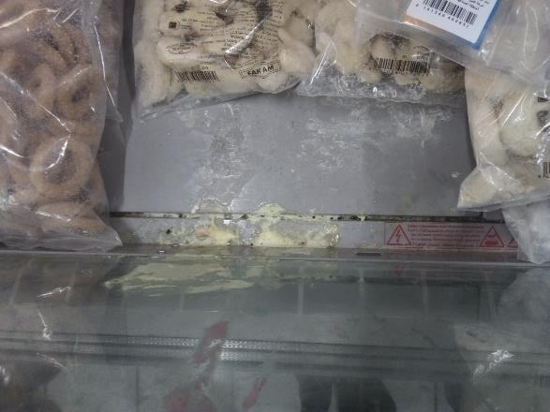
PLS: Présence de trace de crème glacée au niveau du meuble des produits surgelés.

Slide 10
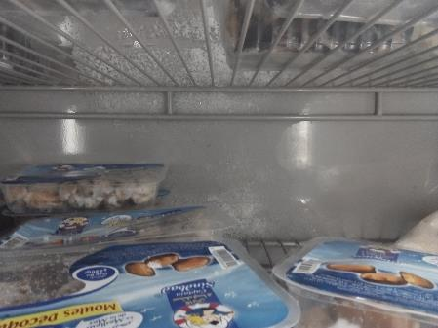
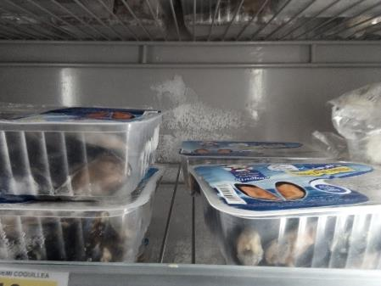
PLS: Présence de givre au niveau du meuble froid des produits surgelés.

Slide 11
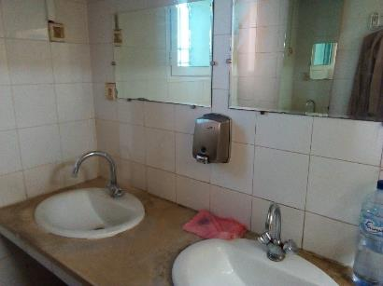
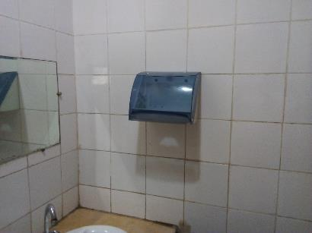
Vestiaires: Absence distributeur papier dans les sanitaires femmes.
Absence de papier essuie mains au niveau des sanitaires hommes.

